Slide 1


Dárcovství orgánů
Miloš Chobola

Slide 2
Student se naučí :
jak identifikovat dárce
definice neurologické smrti
jaké jsou prerekvizity před testováním potencionálního dárce
jaká vyšetření se používají k potvrzení smrti mozku

Slide 3
Úvod :
transplantace orgánů je celosvětově uznáváný způsob léčby některých onemocnění a poškození orgánů
jde o altruitický čin, který přináší dar života
u onemocnění ledvin a pankreatu je transplantace život prodlužující
u onemocnění srdce, plic a jater je transplantace život zachraňující

Slide 4
Identifikace dárce :
potencionální dárce bývá identifikován na základě klinických kritérií, především u pacientů s katastrofálním poškozením mozku
nepřítomnost jednoho nebo více reflexů hlavových nervů a Glasgow Coma Score menší nebo rovno 5 by mělo vést k uvažování o event. dárcovském programu
GIVE score
ARO, JIP – neurologická a neurochirurgická, v cizině i AE

Slide 5
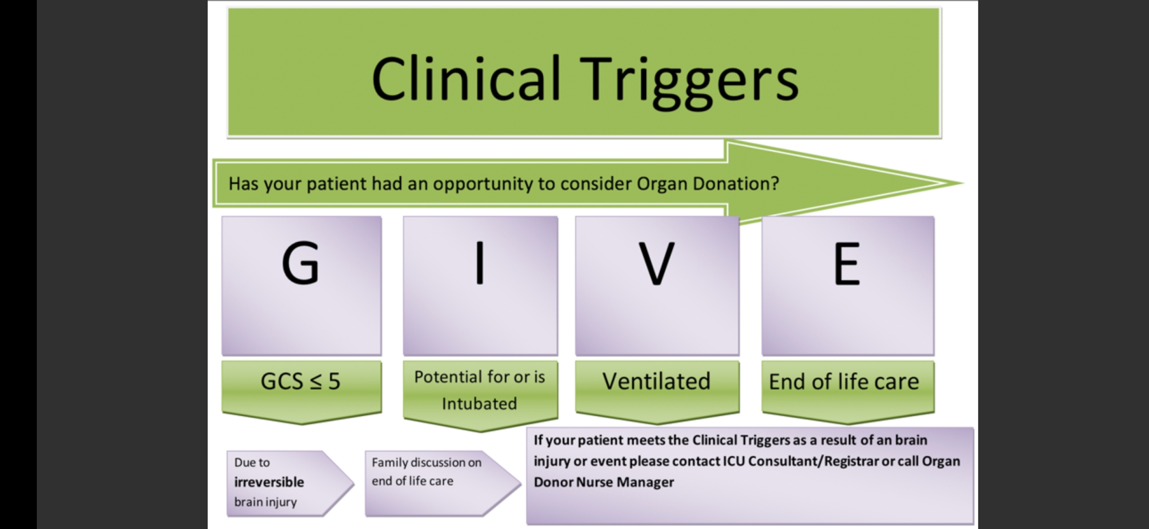
Identifikace dárce :
klinický pomocník k identifikaci potencionálních dárců
Curran Emer, 2020, Irish Organ Donation Handbook app, version 5.10, MEG Software

Slide 6
Kritéria k dárcovství :
v procesu identifikace a následného dárcovství je vždy třeba bedlivě individuálně zvážit všechna rizika a benefity daného postupu
potencionální dárce (rodina) /potencionální příjemce
ARO, neurologie, (neurochirugie),chirurgové, zobrazovací metody, dárcovský koordinátor,.....
nepříznivý důsledek transplantace :špatná funkce štěpu , přenos infekce, úmrtí příjemce

Slide 7
Podmínky dárcovství :
Absolutní kontraindikace :
nesouhlas příbuzných (v ČR sice předpokl. souhlas, ALE!!!)
není jasná příčina smrti – podezření na trestný čin
potencionální dárce za života jasně vyjádřil nesouhlas
pokročilé onemocnění (tumor střev > T3 nebo ca prsu > T1c)

Slide 8
Podmínky dárcovství :
Relativní kontraindikace :
sepse, HIV pozitivní, systemová virová infekce , herpetická meningoencephalitida, novotvary - ( lymfom, maligní melanom, rakovina plic, glioblastom, ....)
rakovina v raném stadiu (střeva a prso, .. ) nemusí být překážkou- záleží na stadiu, čase od diagnostiky a dalších faktorech

Slide 9
Mozková smrt
DBD (donation after brain death) :
definice :
nevratná porucha vědomí na úrovni komatu v důsledku známé příčiny
vymizení hlavových reflexů
přetrvávající apnoe navzdory respirační acidose

Slide 10
Mozková smrt :
etiologie :
mozkové krvácení,trombosa mozkových splavů,CMP, hypoxické poškození mozku, traumatické poranění mozku, meningitida, tumor mozku, epilepsie, hydrocephalus,..
vyšetření : neurologické vyšetření hlavových nervů
apnoický test
další testy – radiologie - panangiografie, audiometrie, EEG, transkraniální Doppler

Slide 11
Mozková smrt – prerekvizity :
známá příčina smrti
stav není ovlivněn medikamenty– sedativa, svalová relaxancia, anestetika, analgetika, alkohol, opioidy, drogy....
normotermie
vnitřní prostředí v přijatelném rozsahu hodnot, Na 130-155mmol/L, glukosa, …..
vyloučen hormonální spolupodíl

Slide 12
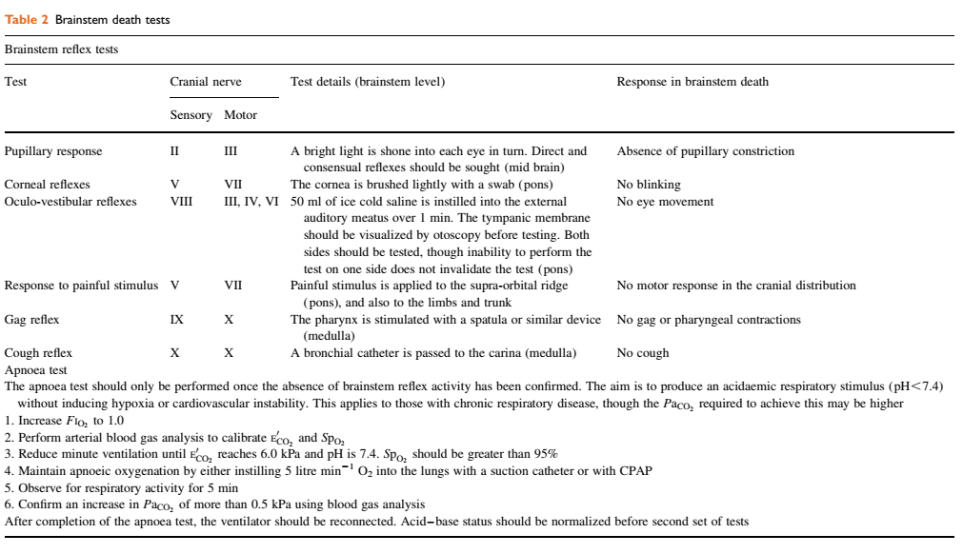
Neurologické vyšetření, apnoický test :
Curran Emer, 2020, Irish Organ Donation Handbook app, vrsion 5.10, MEG Software

Slide 13
ICU managment of potential organ donor :
ICU principy :
euvolémie
optimalizace srdečního výdeje
protektivní ventilace
diabetes insipidus- Na/UO/
prevence hypotermie
udržování vnitřního prostředí, (glukokortikoidy, hormony ...)

Slide 14
Donation after circulatory death (DCD) :
DCD – dárcovství orgánů je provedeno na základě kritérií kardiorespiračních – tj smrt nastává za předem jasně definovaných podmínek
kontrolované /nekontrolované předpokládané /nepředpokládané
ARO, neurochirurgie, neurologie/ emergency, mimo nemocnici UK, Austrálie /Francie, Španělsko . Nizozemí

Slide 15
Perioperační management :
udržovat hodnoty jako „u normálního“ pacienta
není potřeba analgetik
svalová relaxancia většinou potřebná jsou
malá dávka sevoranu může zlepšovat outcome a funkci štěpu

Slide 16
Komunikace s rodinou :
principy :
Péče o umírajícího pacienta je nesmírně citlivá a důležitá!!!
Dárcovství nesmí nikdy potlačit právo pacienta na komfort a důstojnost!!!

Slide 17
Komunikace s rodinou :
mluvte zřetelně a s ohledem na sociální a kulturní úroveň
znejte pacienta – anamnesa, jméno,…
identifikujte s kým vším je třeba v rámci rodiny komunikovat
snažte se dbát na kulturní a náboženské zvyky rodiny
všechna světová náboženství uznávají dárcovství orgánů a podporují je

Slide 18
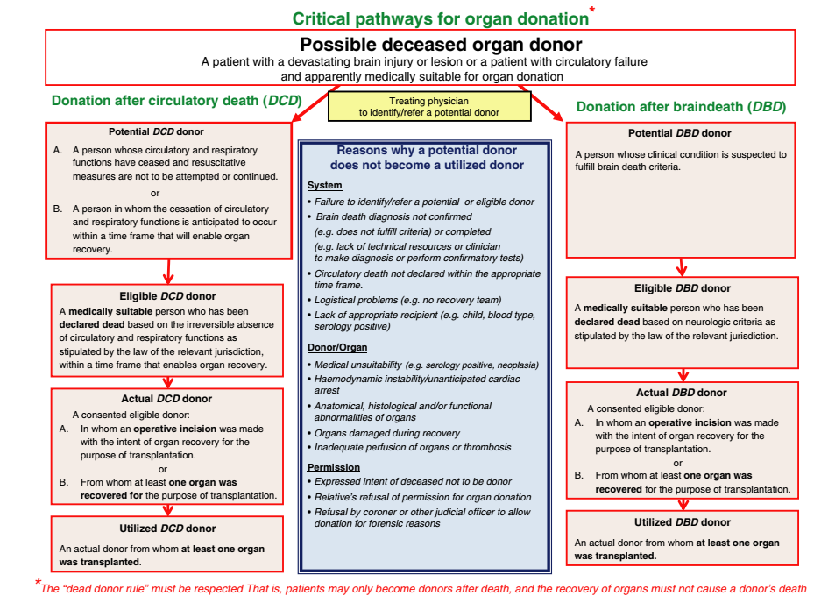
Dárcovství shrnutí :
Curran Emer, 2020, Irish Organ Donation Handbook app, vrsion 5.10, MEG Software

Slide 19
Take home message :
existuje dárcovský program
dárcovský program je multidisciplinární záležitost
pohovor s rodinou je citlivou záležitostí vyžadující znalost programu, historie pacienta a všech potřebných procedur

Slide 20
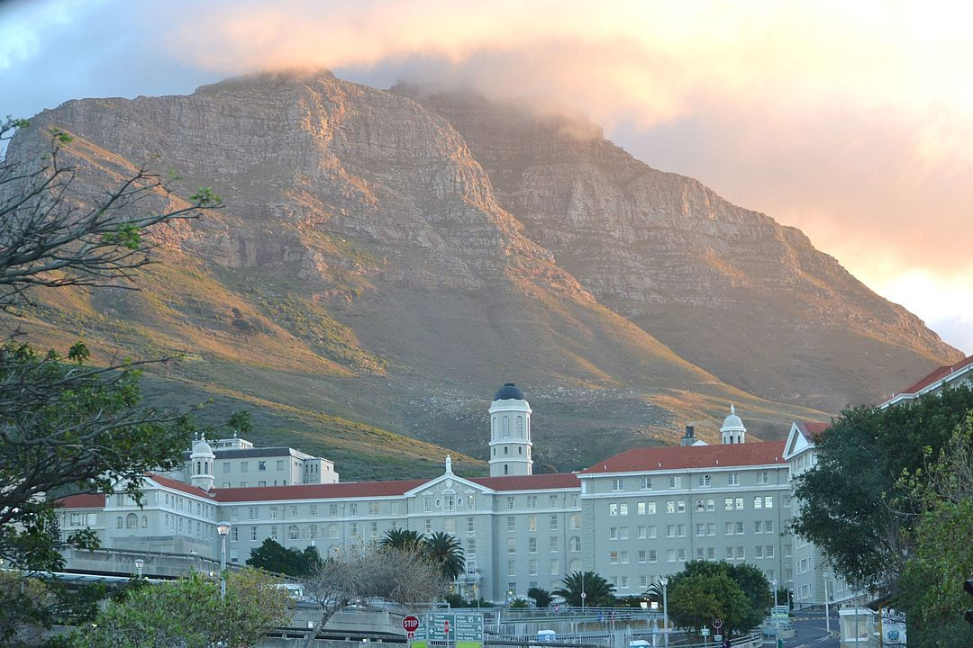
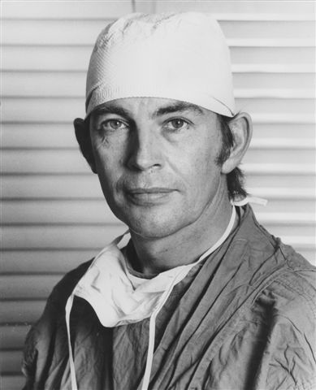
Děkuji za pozornost

